Slide 1
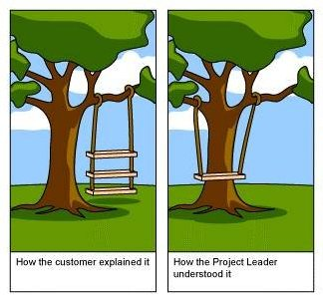
Software Engineering 1
Übung 8
Dipl.-Ing. (FH) Ahmet Celik

Slide 2
Übung 8
Aufgabe: Beginn Entwurf & Implementierung der Projekte
Gehen Sie dabei wie folgt vor:
1. Finalisierung der Releaseplanung +
Aufgabenplanung (Tool aussuchen)
2. Entwurf der Software-Architektur
- Definition der System- & Komponentengrenzen
- Definition von Schnittstellen
- Modellierung in UML
3. Beginn der Implementierung
Modus: Projektgruppe
Ergebnis: -

Slide 3
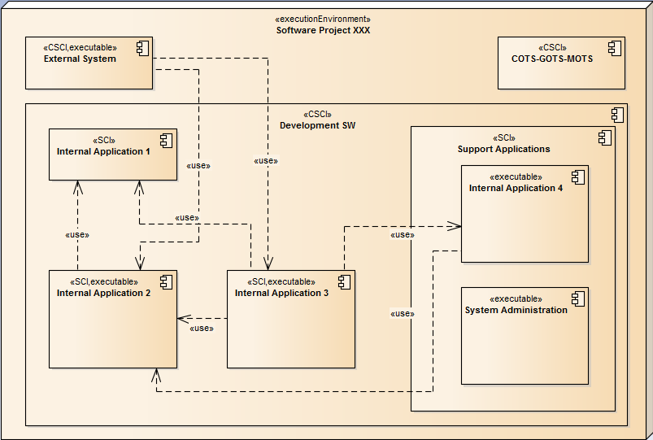
Systemgrenzen

Slide 4
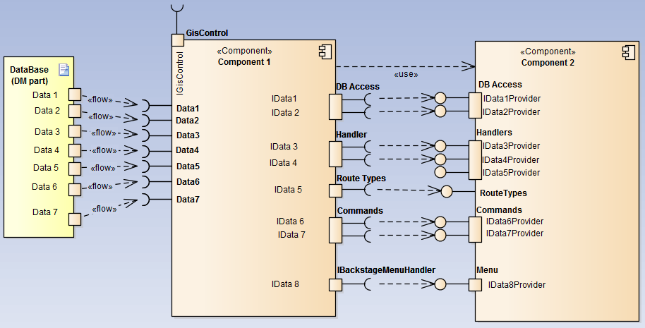
Komponentengrenzen (1)

Slide 5
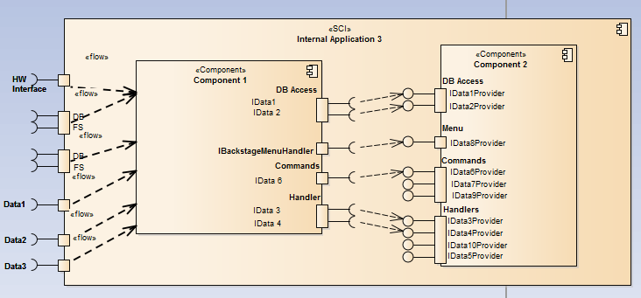
Komponentengrenzen (2)

Slide 6
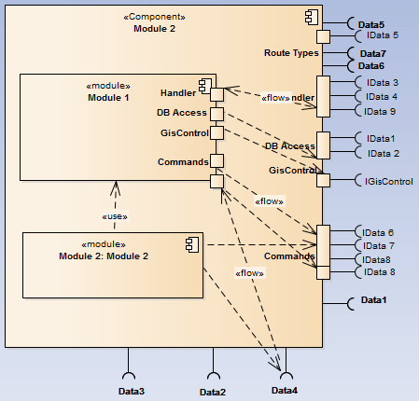
Modulgrenzen

Slide 7
Kontakt
Duale Hochschule BW Ravensburg
Campus Friedrichshafen
Dipl.-Ing. (FH) Ahmet Celik
info@celasoft.net

Slide 8
Entwurf der Software-Architektur
Mobile
Raspberry Pi
APP
Webserver
Static
Browser
Web Server
Gateway Interface
Database (SQL)
Website
ssh
ssh-Server
Bash

Slide 9
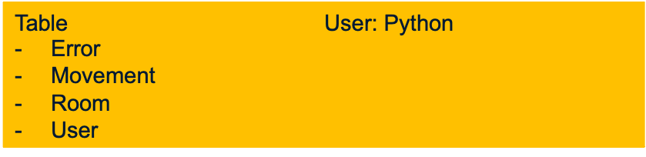
Webserver – NGINX – HTTP Server
Web Server Gateway Interface
Static
index.html (Anmeldung)
impressum.html
erklaerung.html
register.html
Scripts
main.py
Files
build_html.py
const.py
database.py
error_handle.py
get_data.py
hashing.py
home_page.py
index_html.py
login.py
move.py
query_string.py
Database (mysql)
Phpmyadmin
SQL

Slide 10
